Slide 1
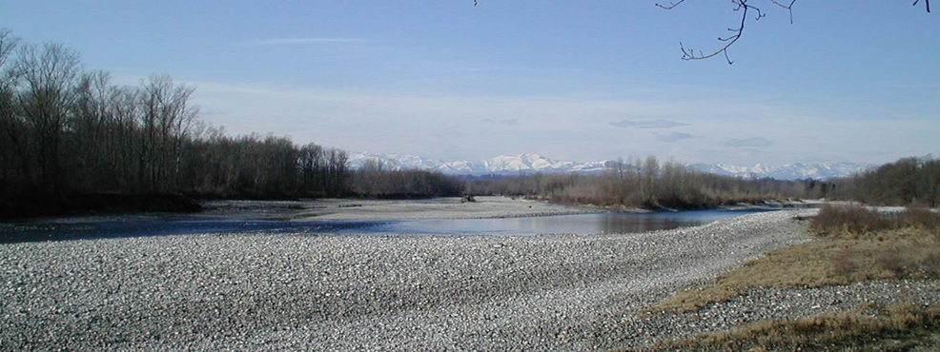
TICINO: il fiume azzurro tra storia, biodiversità e tutela degli ecosistemi
LO STATO ECOLOGICO E CHIMICO
DEL FIUME TICINO
Pietro Genoni
ARPA Lombardia

Slide 2
Principale normativa di riferimento
Direttiva 2000/60/CE del Parlamento Europeo e del Consiglio del 23 ottobre 2000 che istituisce un quadro per l’azione comunitaria in materia di acque (Direttiva Acque; WFD) recepita con il D.Lgs. 152/2006 Norme in materia ambientale (parte terza)
Decreto Legislativo 13 ottobre 2015, n. 172 Attuazione della direttiva 2013/39/UE, che modifica la direttiva 2000/60/CE per quanto riguarda le sostanze prioritarie nel settore della politica delle acque

Slide 3
Obiettivi ambientali della Direttiva 2000/60/CE
Impedire il deterioramento dello stato di tutti i corpi idrici superficiali
Raggiungere il buono stato delle acque superficiali entro il 2015 (possibili proroghe al 2021 e al 2027 e deroghe)
Ridurre l’inquinamento ed eliminare gli scarichi di sostanze pericolose prioritarie

Slide 4
Stato ambientale dei corpi idrici superficiali
Stato ecologico
Espressione della qualità della struttura e del funzionamento degli ecosistemi acquatici associati alle acque superficiali
Stato chimico
Definito dalla concentrazione delle sostanze dell’elenco di priorità in relazione agli standard di qualità ambientale fissati dal DM 260/2010, come modificato dal D.Lgs. 172/2015 (Tab. 1/A)

Slide 5
Classificazione dello stato ambientale
Stato ecologico
Elementi di qualità biologica (EQB)
  Macroinvertebrati bentonici (insetti, molluschi, crostacei, …)
  Macrofite (piante acquatiche e alghe macroscopiche)
  Fitobentos (diatomee)
  Fauna ittica
Elementi di qualità fisico-chimica
  LIMeco (nitrati, ammoniaca, fosforo, ossigeno disciolto)
Elementi di qualità chimica
  metalli (arsenico, cromo), pesticidi (glifosate, AMPA, metolachlor, terbutilazina, bentazone, oxadiazon, …), composti organici volatili, PFAS, …
Elementi idromorfologici
  Indice di Qualità morfologica (IQM)
  Indice di Alterazione del Regime Idrologico (IARI)

Slide 6
Classificazione dello stato ambientale
Stato chimico
Pesticidi
atrazina, clorfenvinfos, clorpirifos, aldrin, dieldrin, endrin, isodrin, DDT, diuron, endosulfan, simazina, trifluralin, …
Metalli
cadmio, piombo, mercurio, nichel
Idrocarburi policiclici aromatici
antracene, fluorantene, benzo(a)pirene, …
Ritardanti di fiamma
difenileteri bromurati
Composti organici volatili
benzene, esaclorobutadiene, tetracloroetilene, tricloroetilene, …
Fenoli
Diossine
PFOS
Il buono stato chimico è definito dal rispetto degli standard di qualità ambientale (SQA) delle sostanze dell’elenco di priorità:
  sostanze prioritarie (P)
  sostanze pericolose prioritarie (PP)
  rimanenti sostanze (E)
DM 260/2010: 37 sostanze o gruppi di sostanze
DLgs 172/2015: 45 sostanze o gruppi di sostanze

Slide 7

Corpi idrici del fiume Ticino
Dal Lago Maggiore alla confluenza dello Strona
Sul fiume Ticino sono stati individuati 6 corpi idrici di cui 4 condivisi territorialmente da
Lombardia e Piemonte
Dallo Strona al ponte di Oleggio
Dal ponte di Oleggio al ponte autostrada A4
Dal ponte autostrada A4 ad inizio comune di Vigevano
Da Vigevano al ponte di Bereguardo
Dal ponte di Bereguardo all'immissione nel Po

Slide 8

Obiettivi ambientali per i corpi idrici del fiume Ticino
Codice corpo idrico | Obiettivo Stato ecologico | Obiettivo Stato chimico
ITIRN0080981IR | buono al 2015 | buono al 2015
ITIRN0080982IR | buono al 2015 | buono al 2015
ITIRN0080983IR | buono al 2027 | buono al 2015
ITIRN0080984IR | buono al 2027 | buono al 2015
IT03N0080985LO | buono al 2027 | buono oltre il 2027
IT03N0080986LO | buono al 2027 | buono oltre il 2027
https://pianoacque.adbpo.it/piano-di-gestione-2021/

Slide 9
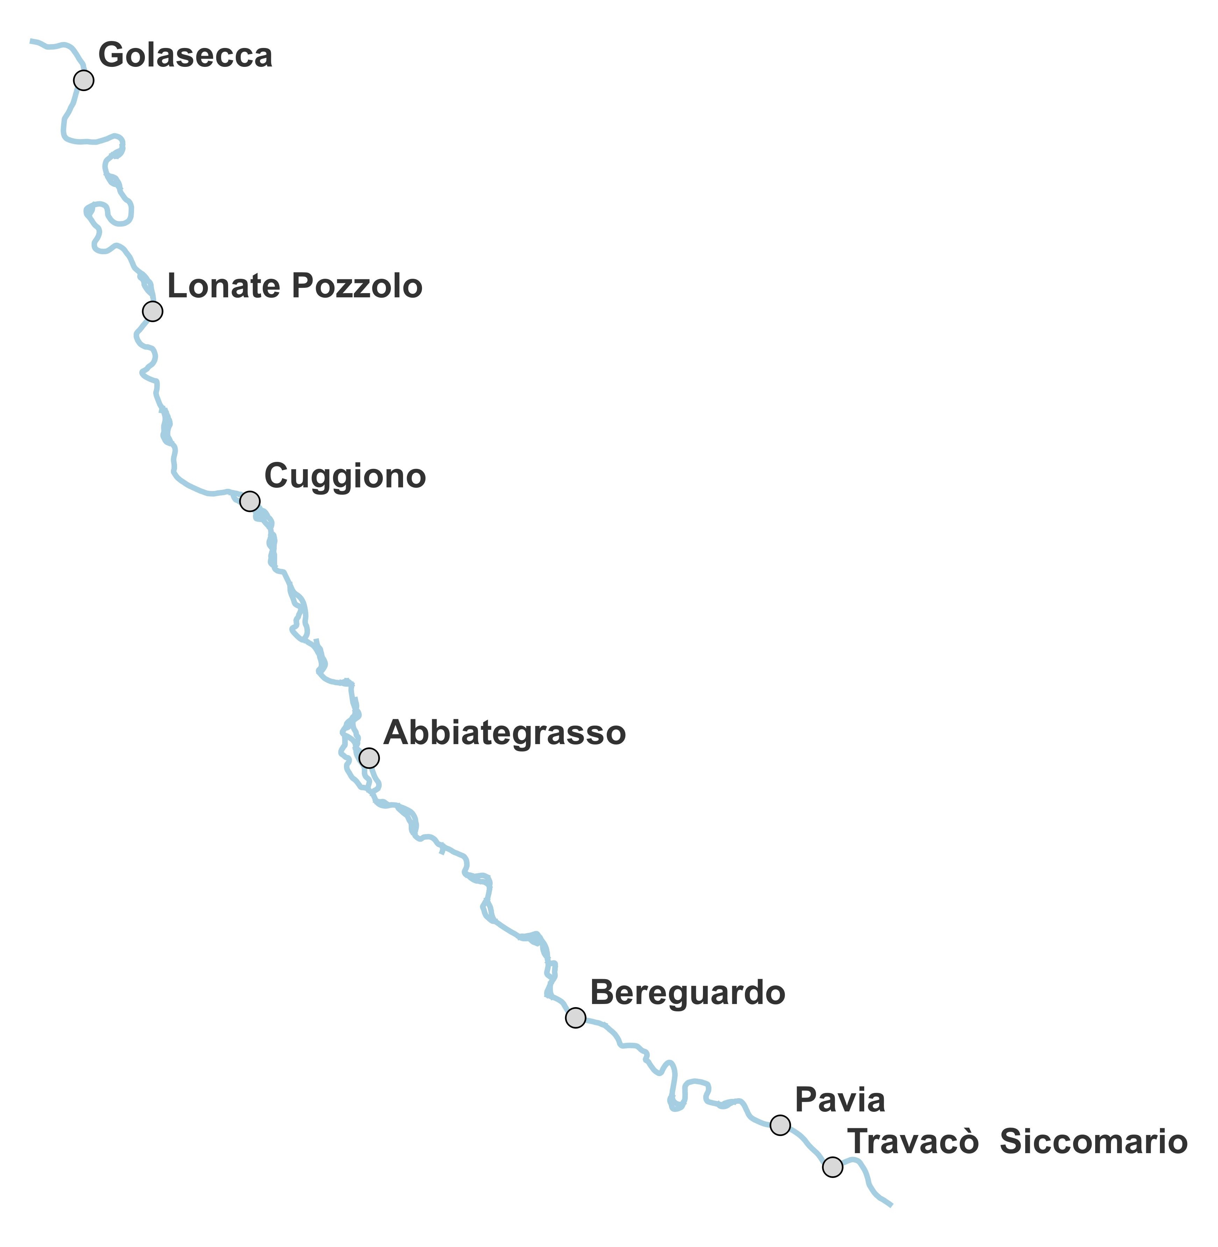
Stazioni di monitoraggio
Sul fiume Ticino sono state individuate 7 stazioni di monitoraggio
Il monitoraggio delle prime 4 stazioni è svolto in collaborazione con ARPA Piemonte sulla base di uno specifico Accordo interregionale
L’Accordo per il sessennio 2020-2025 prevede il monitoraggio:
biologico (macroinvertebrati) a carico di ARPA Lombardia
chimico-fisico e chimico a carico di ARPA Piemonte

Slide 10
Classificazione dello stato ecologico
2014-2019 | 2020-2022
BUONO | BUONO
2014-2019 | 2020-2022
BUONO | BUONO
Stato biologico: macroinvertebrati
2014-2019 | 2020-2022
BUONO | BUONO
2014-2019 | 2020-2022
BUONO | BUONO
2014-2019 | 2020-2022
BUONO | BUONO
2014-2019 | 2020-2022
BUONO | BUONO

Slide 11
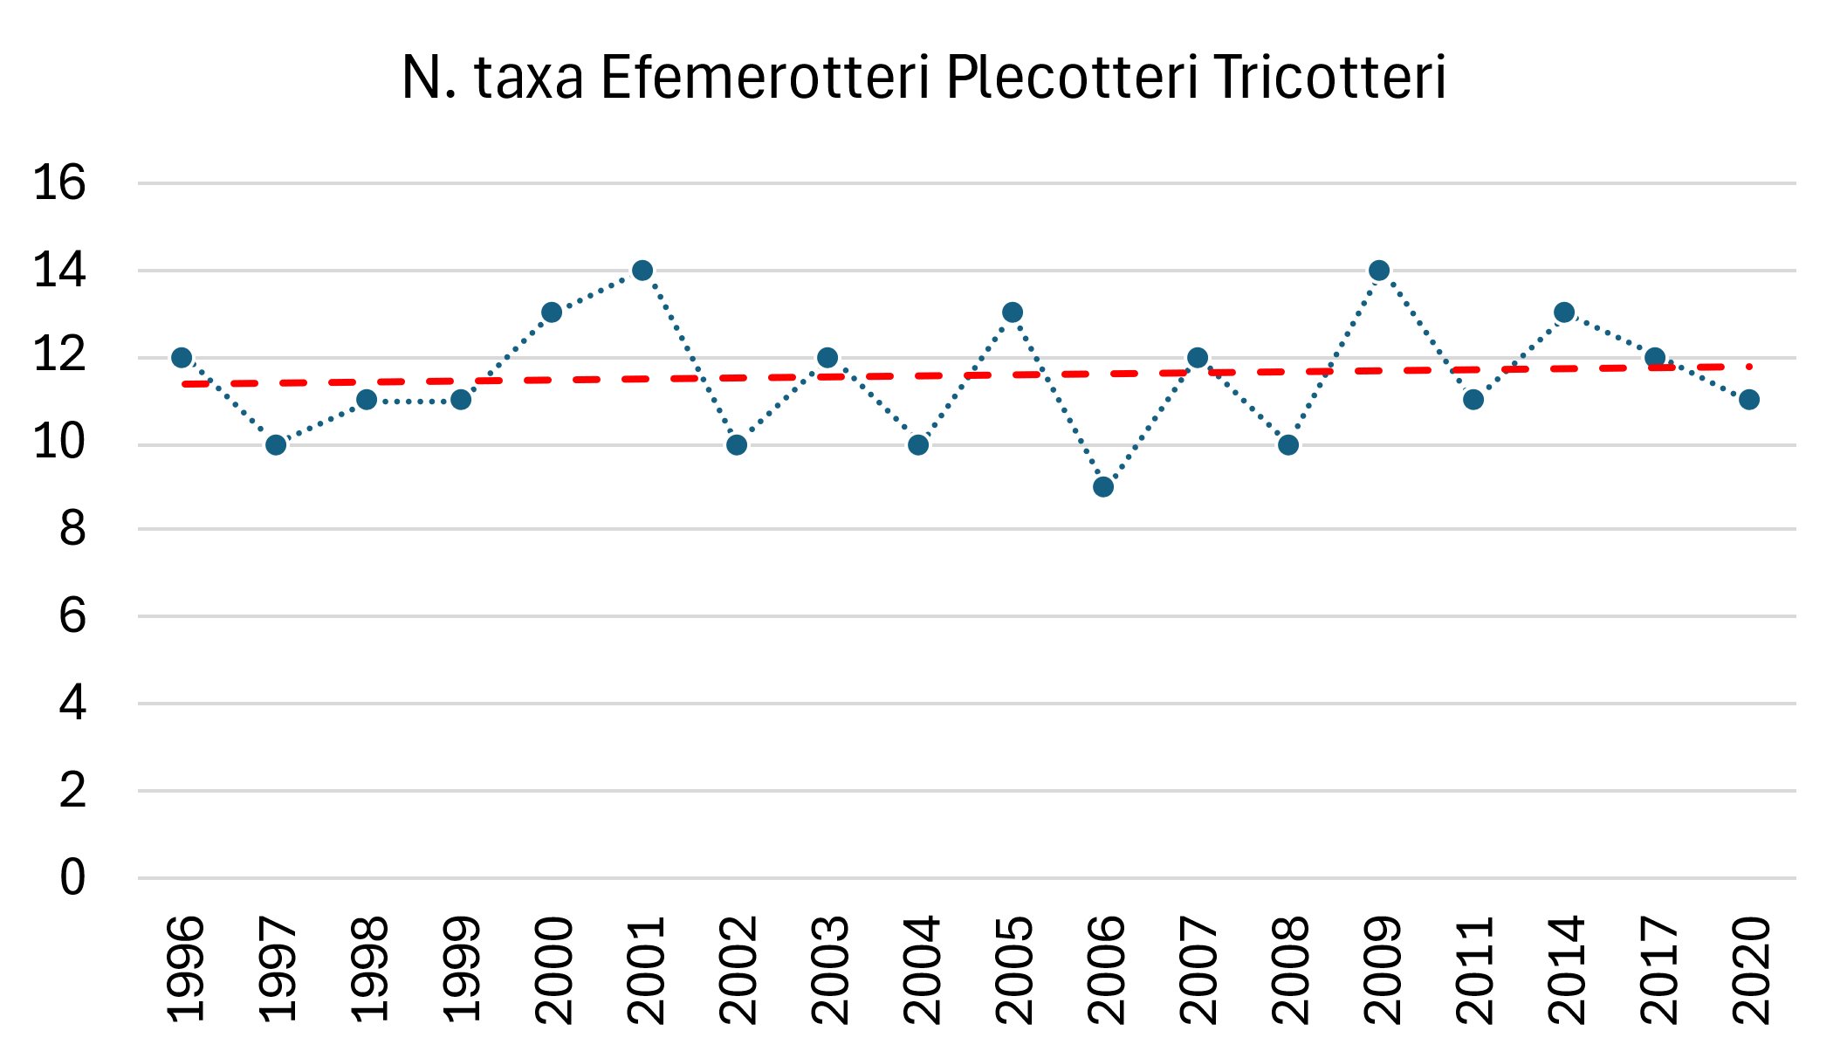
Macroinvertebrati: analisi storica (stazione di Cuggiono)

Slide 12
Classificazione dello stato ecologico
2014-2019 | 2020-2022
ELEVATO | BUONO
Stato chimico-fisico:
LIMeco
Azoto nitrico
Azoto ammoniacale
Fosforo totale
Saturazione di ossigeno
2014-2019 | 2020-2022
ELEVATO | BUONO
2014-2019 | 2020-2022
ELEVATO | BUONO
2014-2019 | 2020-2022
BUONO | BUONO
2014-2019 | 2020-2022
BUONO | BUONO
2014-2019 | 2020-2022
BUONO | BUONO

Slide 13
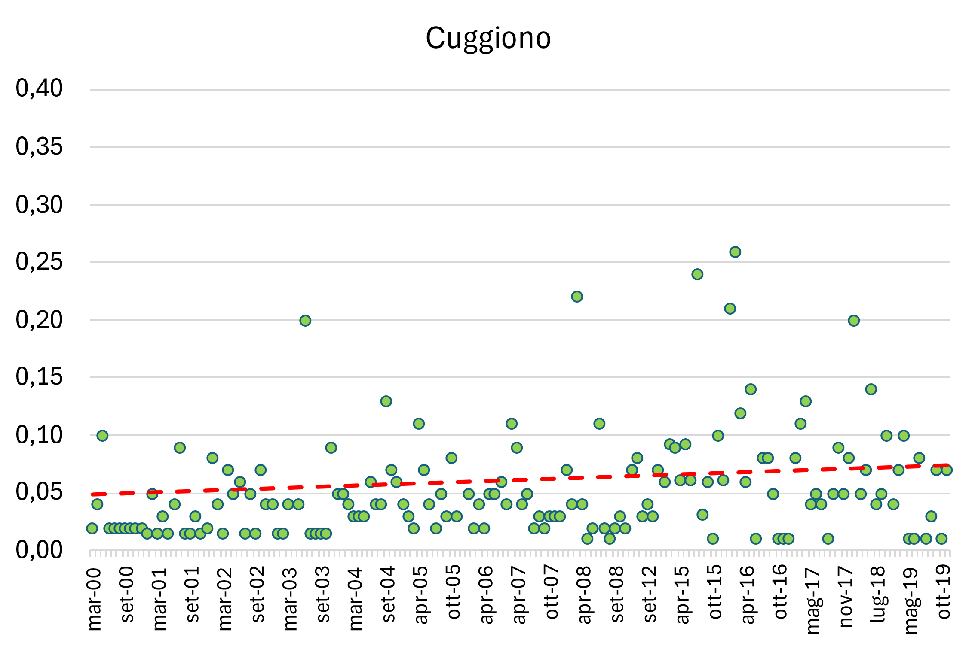
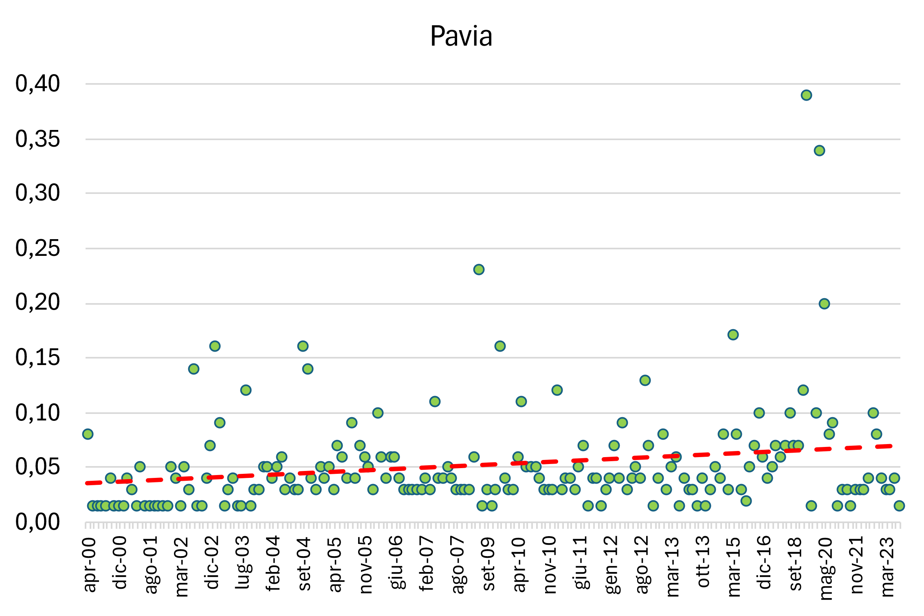
Azoto ammoniacale: analisi storica
Livello 1 LIMeco < 0,03 mg/L N
Livello 2 LIMeco ≤ 0,06 mg/L N
Livello 3 LIMeco ≤ 0,12 mg/L N
Livello 4 LIMeco ≤ 0,24 mg/L N

Slide 14
Classificazione dello stato ecologico
2014-2019 | Sostanze | 2020-2022 | Sostanze
BUONO | - | ELEVATO | -
Stato inquinanti specifici
a sostegno dello stato biologico
2014-2019 | Sostanze | 2020-2022 | Sostanze
BUONO | - | ELEVATO | -
2014-2019 | Sostanze | 2020-2022 | Sostanze
SUFFICIENTE | AMPA | SUFFICIENTE | AMPA
2014-2019 | Sostanze | 2020-2022 | Sostanze
SUFFICIENTE | AMPA | SUFFICIENTE | AMPA
2014-2019 | Sostanze | 2020-2022 | Sostanze
SUFFICIENTE | AMPA | SUFFICIENTE | AMPA
2014-2019 | Sostanze | 2020-2022 | Sostanze
SUFFICIENTE | AMPA | SUFFICIENTE | AMPA

Slide 15
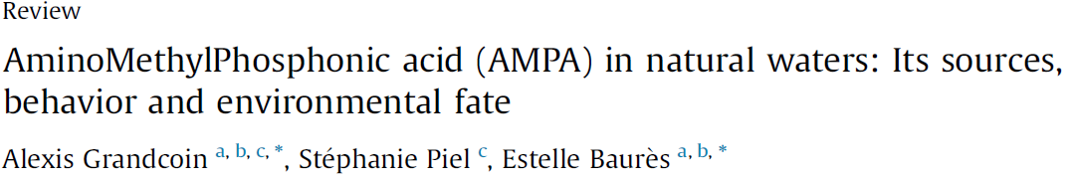
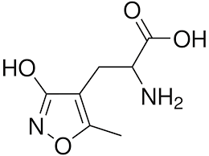
AMPA
Deriva dalla degradazione di:
glifosate (erbicida)
amino-fosfonati (usati nei detergenti)
Limite (SQA-MA) cautelativo come metabolita di pesticida (0,1 μg/L)
Monitoraggio 2014-2019: superamenti dello SQA-MA in 185 corpi idrici su 396 (47%)

Slide 16
Classificazione dello stato ecologico
2014-2019 | EQ | 2020-2022 | EQ
BUONO | Macroinvertebrati | BUONO | Macroinvertebrati
2014-2019 | EQ | 2020-2022 | EQ
BUONO | Macroinvertebrati | BUONO | Macroinvertebrati
STATO ECOLOGICO
2014-2019 | EQ | 2020-2022 | EQ
SUFFICIENTE | AMPA | SUFFICIENTE | AMPA
2014-2019 | EQ | 2020-2022 | EQ
SUFFICIENTE | AMPA | SUFFICIENTE | AMPA
2014-2019 | EQ | 2020-2022 | EQ
SUFFICIENTE | AMPA | SUFFICIENTE | AMPA
2014-2019 | EQ | 2020-2022 | EQ
SUFFICIENTE | AMPA | SUFFICIENTE | AMPA

Slide 17
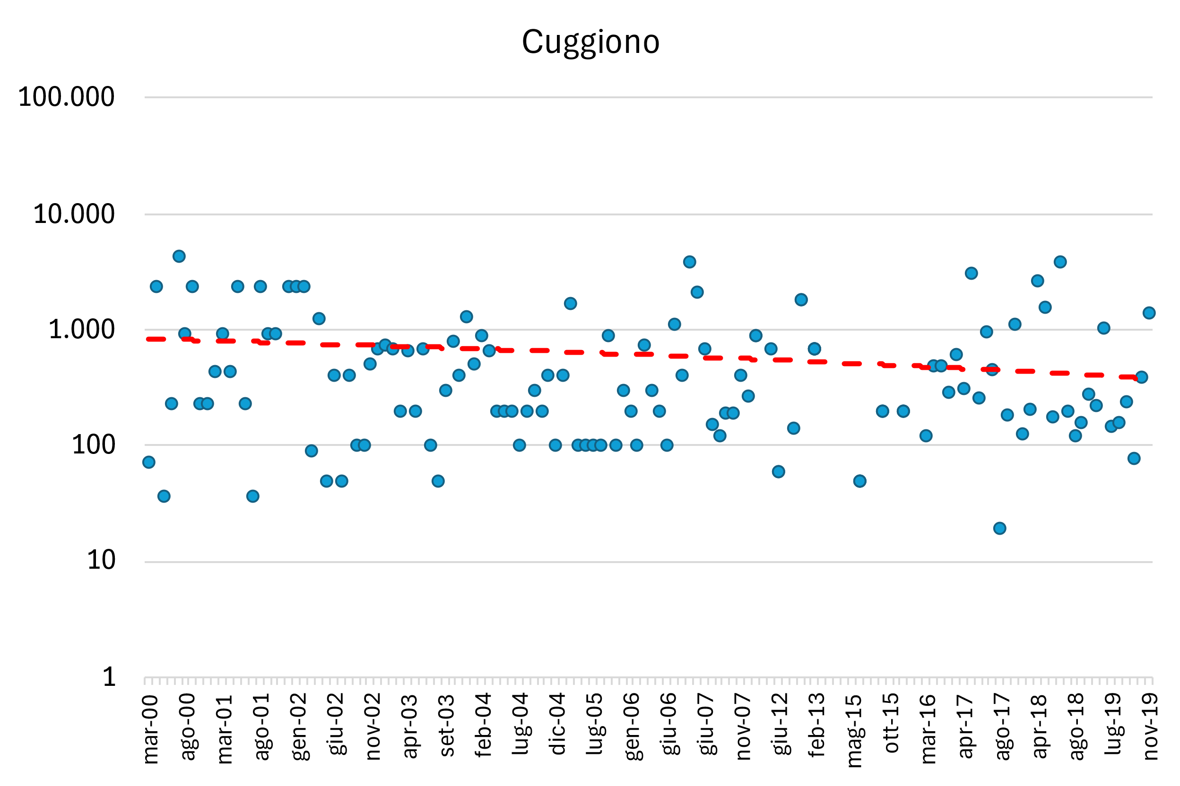
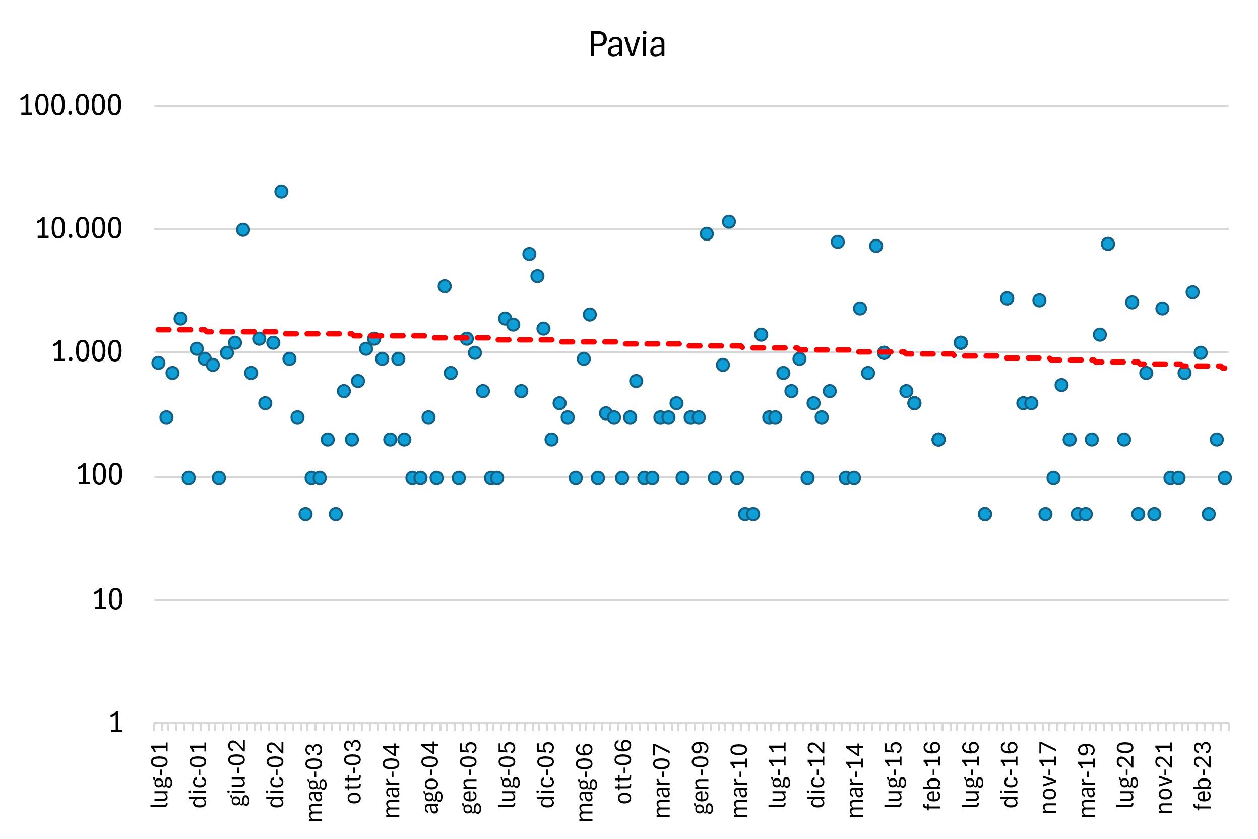
Escherichia coli: analisi storica
Balneabilità competenza ATS
Ai fini della balneabilità delle acque, il valore limite di E. coli relativo ad un singolo campione il cui superamento determina il divieto di balneazione, è pari a 1.000 MPN/100 mL.

Slide 18
Balneabilità
Balneabilità competenza ATS
Spiaggia | quality2021 | quality2022 | quality2023
CIRCOLO SESTESE | 2 - Good | 2 - Good | 2 - Good
SPIAGGIA GOLASECCA | 4 - Poor | 4 - Poor | 4 - Poor
CANOTTIERI | 2 - Good | 1 - Excellent | 2 - Good
https://www.eea.europa.eu/en/topics/in-depth/bathing-water
http://www.portaleacque.salute.gov.it/

Slide 19
Classificazione dello stato chimico
2014-2019 | Sostanza | 2020-2022 | EQ
NON BUONO | PFOS | NON BUONO | PFOS
2014-2019 | Sostanza | 2020-2022 | EQ
BUONO | - | NON BUONO | PFOS
STATO CHIMICO
2014-2019 | Sostanza | 2020-2022 | EQ
NON BUONO | Esaclorobenzene | NON BUONO | PFOS
2014-2019 | Sostanza | 2020-2022 | EQ
NON BUONO | PFOS | NON BUONO | PFOS
2014-2019 | Sostanza | 2020-2022 | EQ
NON BUONO | PFOS Fluorantene | NON BUONO | PFOS
2014-2019 | Sostanza | 2020-2022 | EQ
NON BUONO | PFOS Pentaclorobenzene | NON BUONO | PFOS IPA Cadmio

Slide 20
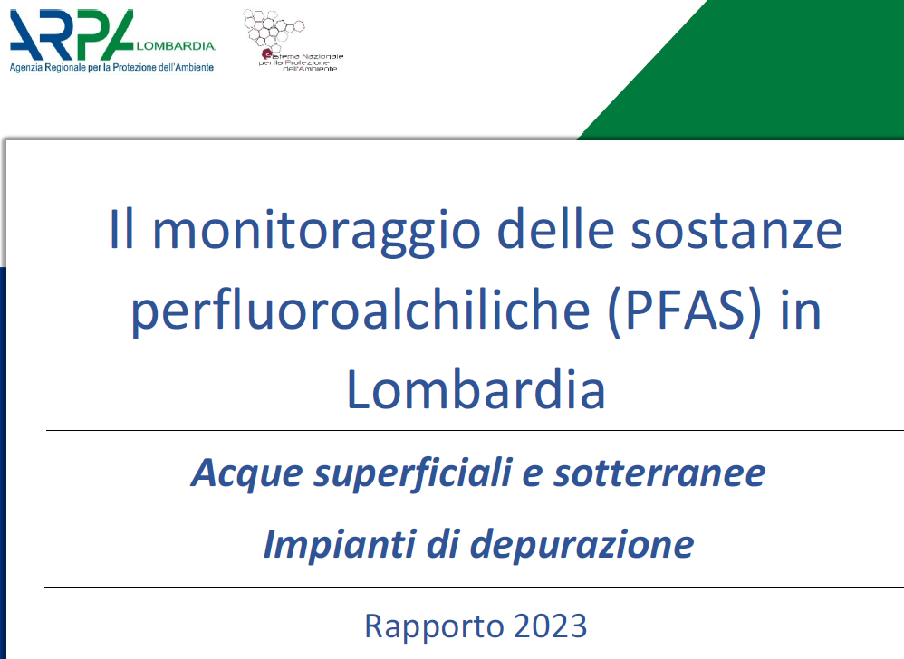
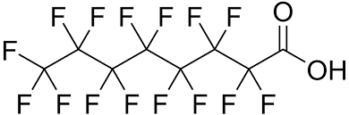
PFOS (acido perfluoroottansolfonico)
Sostanze definite «forever chemicals»
Limite SQA - media annua molto restrittivo: 0,00065 μg/L
Limite SQA - concentrazione massima ammissibile: 36 μg/L
Monitoraggio 2014-2019: superamenti dello SQA-MA in 82 corpi idrici su 394 (21%)

Slide 21
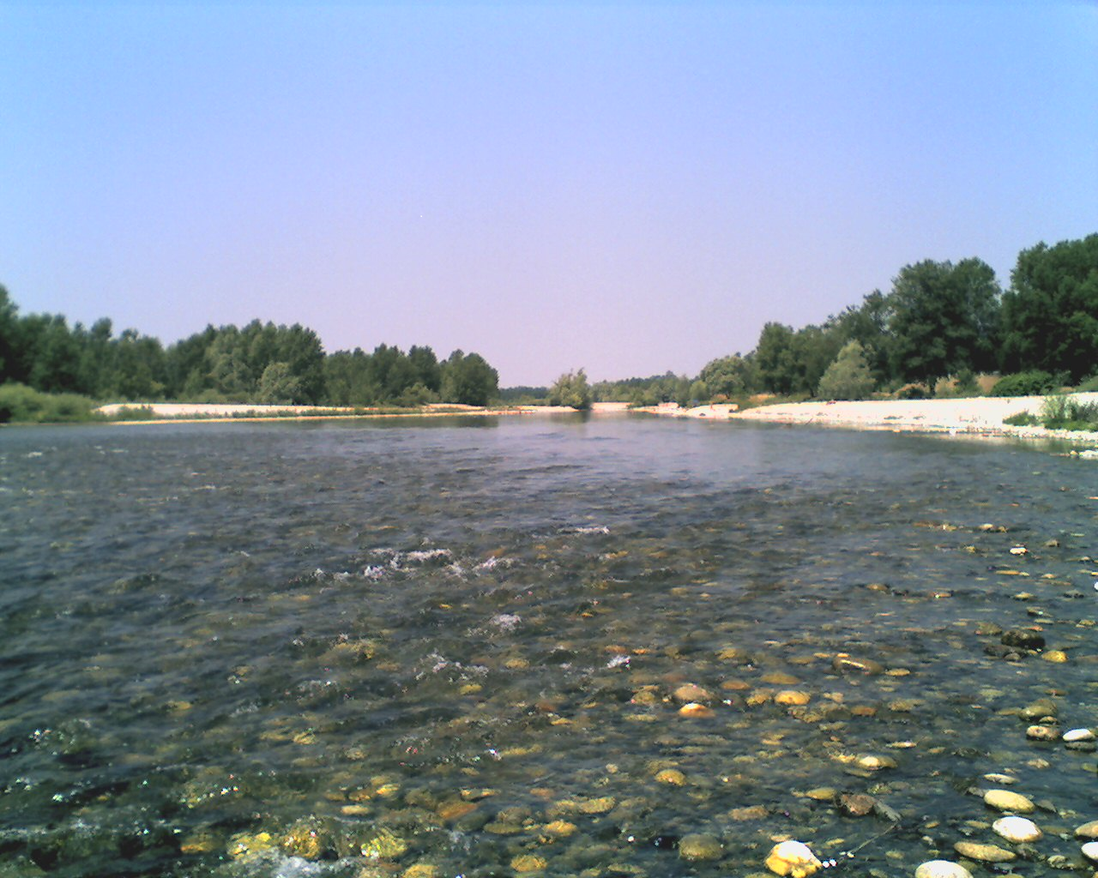
GRAZIE PER L’ATTENZIONE
www.arpalombardia.it

